Slide 1

Guía de Github
Ana Sofía Brizuela
Paulina Monroy
Paulo Ayala

Slide 2

¿Qué es?
Es un sistema de control de versiones, es distribuido, es decir que múltiples personas pueden trabajar en equipo, es open source y también se adapta a todo tipo de proyectos desde pequeños hasta grandes, además, se pueden fusionar archivos, guarda una línea de tiempo a lo largo de todo el proyecto.
Es una plataforma de desarrollo colaborativo, o también llamada la red social de los desarrolladores donde se alojan los repositorios, el código se almacena de forma pública pero se puede hacer privado con una cuenta de pago.

Slide 3

¿Para qué sirve?
Crear repositorios y proyectos para trabajar de manera colaborativa o individual, poder mantenerlos públicos o privados según se requiera, y tenerlos almacenados en una nube a la que podemos acceder desde cualquier computadora en cualquier parte del mundo.
Sirve, además, para ir subiendo versiones de un proyecto y poder mantener versiones pasadas vigentes en caso de que queramos retomarlas. A su vez, otra persona puede colaborar en esas versiones y seguir trabajando con ellas.

Slide 4

Algunos comandos
pwd : Para ubicarme en que directorio me encuentro
cd : Para situarse dentro del directorio
ls : Para listar todo lo que está dentro de donde nos situamos
ll : Para listar de una forma más grande
mkdir : Para crear directorios
touch : Para crear los ficheros archivos
git config --global user.name "Pia" :Para configurar Nombre que salen en los commits
git config --global user.email pepe.juan@hotmail.com :Para configurar Email que salen en los commits
git add . :Añadir todos los archivos para el commit

Slide 5
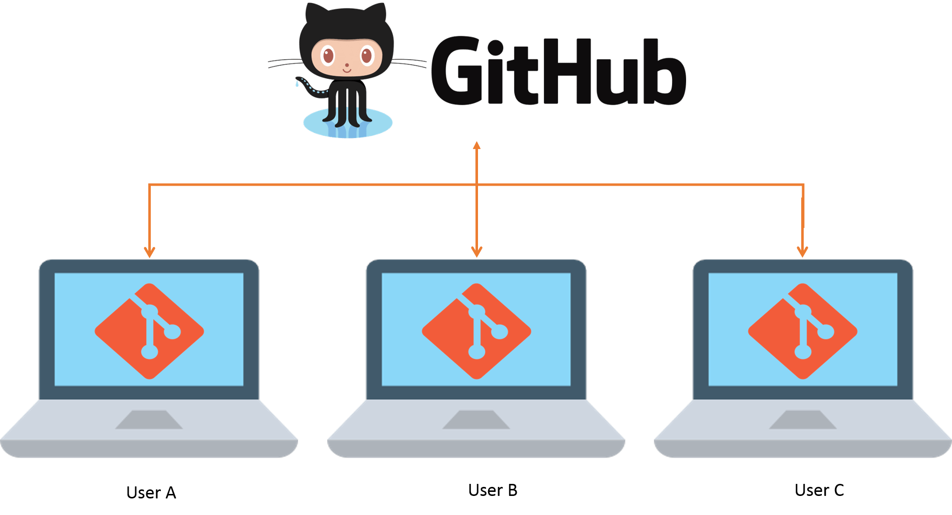
¿Qué es un repositorio?
Un repositorio es como una carpeta para tu proyecto. El repositorio de tu proyecto contiene todos los archivos de tu repositorio y almacena el historial de revisión de cada archivo. También puedes debatir y administrar el trabajo de tu proyecto dentro del repositorio.

Slide 6
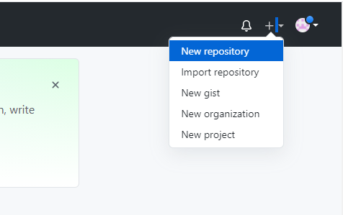
Manejo de repositorios
Creación de repositorios
Para crear un repositorio en GitHub, solo hay que seleccionar el botón “+”/”New repository”, de la barra de herramientas, habiendo entrado a GitHub con tu cuenta:

Slide 7
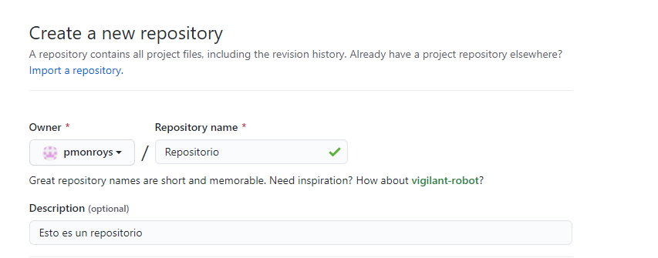
Ahora habrá datos:
Nombre del repositorio
Descripción del repositorio (opcional)

Slide 8
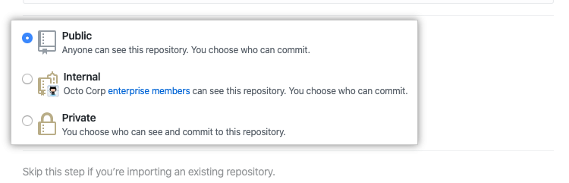
Se elige una visibilidad de repositorio.

Slide 9
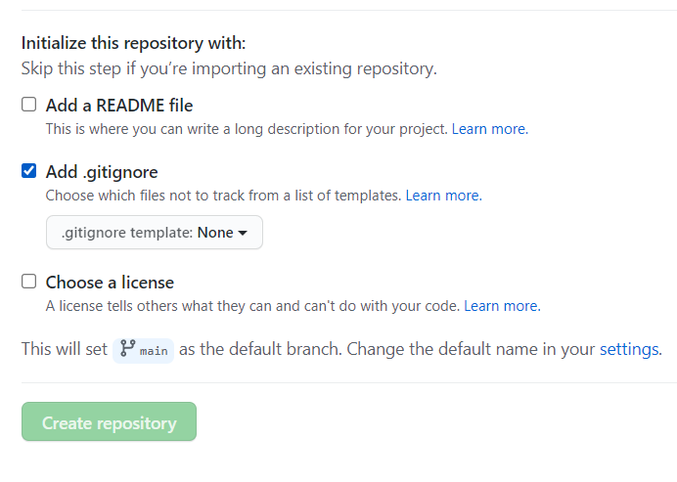
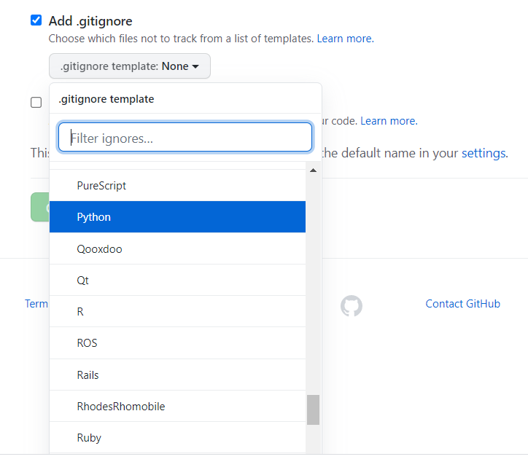
En la misma creación del repositorio, se nos da la opción, en “Add .gitinore”, de seleccionar un lenguaje de programación para integrarlo a este.

Slide 10
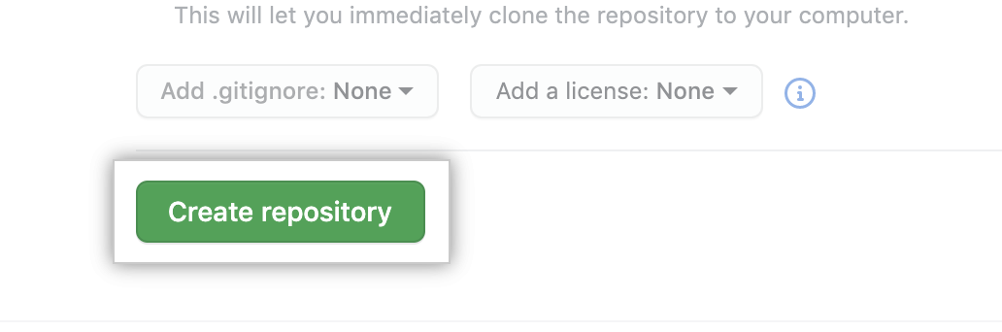
Por último seleccionar “Create a repository” y listo se ha creado un repositorio.

Slide 11
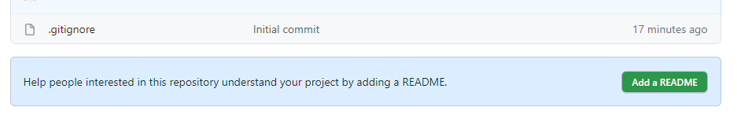
Describir el proyecto a más detalle
Los archivos README son un excelente lugar para describir su proyecto con más detalle o agregar documentación, como cómo instalar o usar su proyecto. El contenido de su archivo README se muestra automáticamente en la página principal del repositorio.
Para esto seleccionaremos el botón “Add a README”

Slide 12
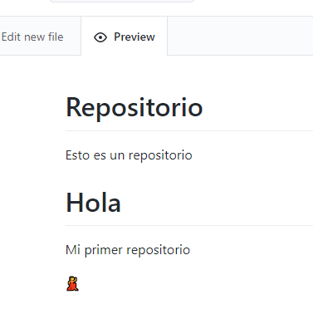
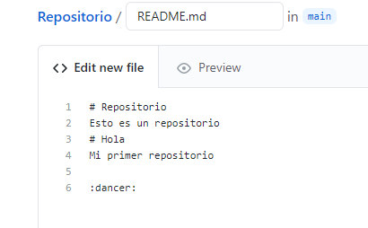
En la pestaña “Edit new file”, se añade la descripción y en la pestaña “Preview” se verán los cambios realizados.

Slide 13
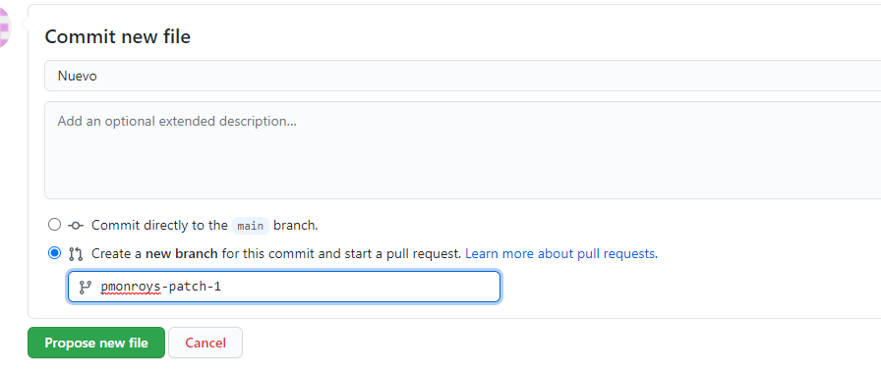
En la parte inferior de la página, se escribe un mensaje de confirmación breve que describa el cambio que realizó en el archivo.
Debajo de los campos del mensaje de confirmación, decida si agregar su confirmación a la branch/rama actual o a una nueva. Si su rama/branch actual es la branch/rama predeterminada, debe elegir crear una nueva branch para su confirmación y luego crear una pull request.
Y finalmente seleccionar el botón “Propose new file”

Slide 14
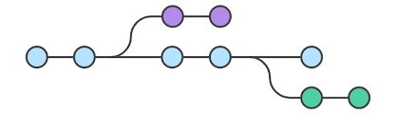
¿Qué es una branch?
Es una rama diferente a la rama master que tenemos y se utiliza para trabajar de forma colaborativa y eficaz con esto podremos asignarles tareas y ordenar mejor nuestro proyecto.

Slide 15
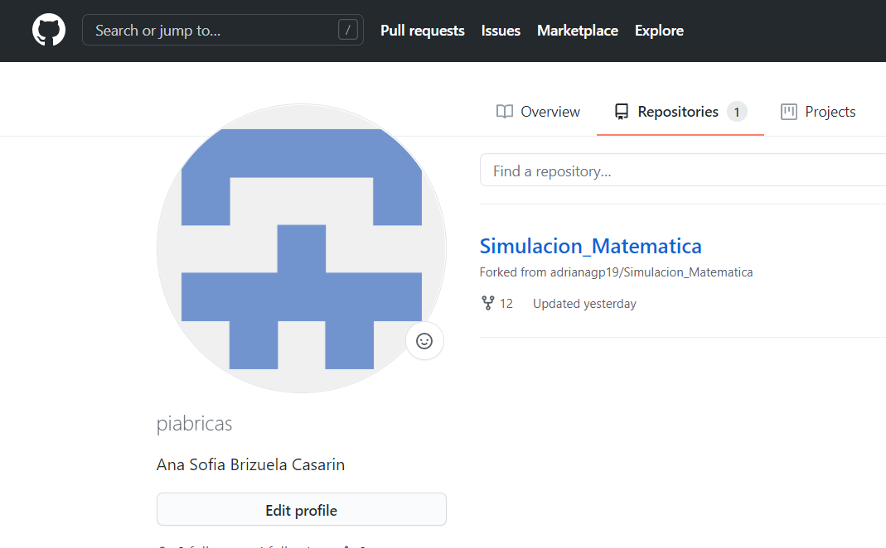

Creación de una branch
Para crear un rama o branch en GitHub, solo hay que seleccionar el repositorio en el que la quieres crear
En este caso se llama “Simulacion_Matematica”

Slide 16
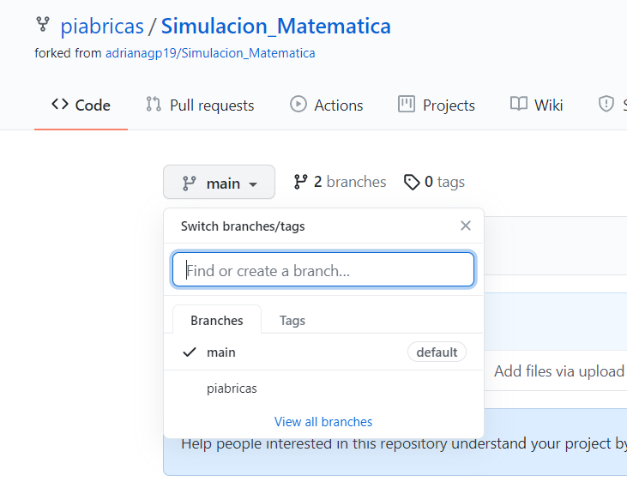
Luego tienes se tiene que dar click en “main”, lo que desplegará ciertas opciones

Slide 17
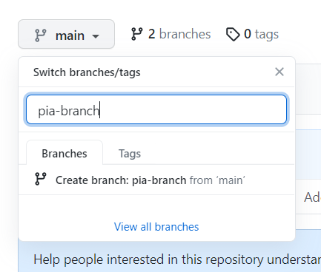
Finalmente tienes que ponerle un nombre a tu rama/branch, este caso se llama “pia”, y seleccionar y darle click a “Create branch:...”

Slide 18
¿Qué es hacer un forking?
Cuando nos gusta el repositorio de alguien y nos gustaría tenerlo en nuestra cuenta de GitHub, hacemos un fork o bifurcación para poder trabajar con él en forma separada.
Cuando hacemos un fork de un repositorio, obtenemos una instancia de todo el repositorio con todo su historial. Luego, podemos hacer lo que queramos sin afectar la versión original.

Slide 19
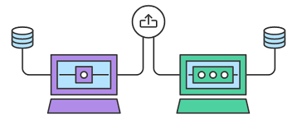
¿Qué es un pull request?
Los pull requests son la forma de contribuir a un proyecto grupal o de código abierto.

Slide 20
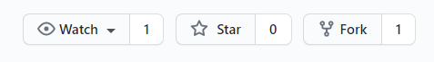
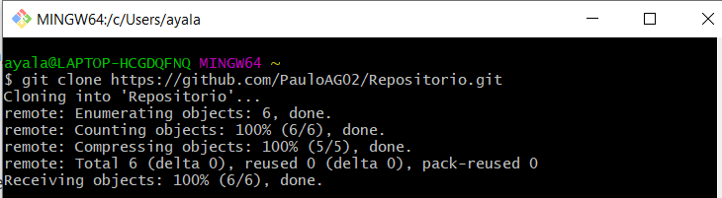
Unirse a un repositorio
Pasos:
Fork del repositorio.
Clonar el repositorio.
Actualizar la rama master.
Crear una rama.
Actualizar los cambios.
Hacer un Pull Request.

Slide 21
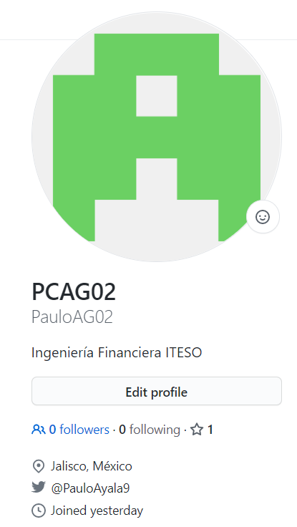
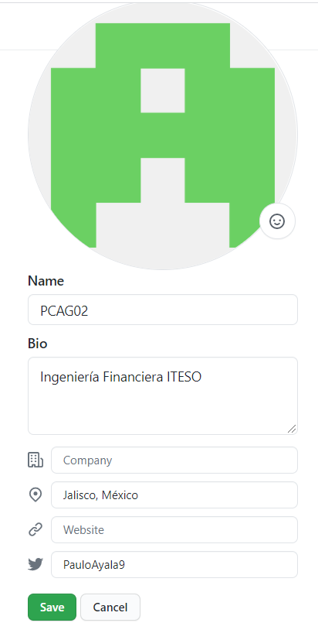
Editar perfil
Opciones:
Cambiar nombre de usuario.
Agregar avatar/fotografía.
Añadir biografía.
Mostrar compañía.
Mostrar ubicación.
Mostrar website.
Mostrar cuenta de Twitter.

Slide 22
Conclusiones
Paulo Ayala: En el mundo tan virtual en el que nos hemos topado últimamente, que se acrecentó aún más debido al confinamiento por la pandemia, es de vital importancia conocer herramientas que nos ayuden a hacer más ágil todo el trabajo que realizamos desde nuestras casas, cómo es el caso de Github, que nos permite, por ejemplo, trabajar de manera colaborativa de una forma más organizada debido al almacenamiento en repositorios y al control de versiones, así como colaborar en proyectos ajenos.
Ana Sofía Brizuela: Me parece perfecto, y una gran idea, que haya páginas o programas en los que se pueda trabajar desde la lejanía de forma colaborativa. Ya que, muchas veces es complicado reunirte con todas las personas con las que tienes que hacer cierto trabajo y gracias a Github, entre otras, se vuelve más fácil el trabajo conjunto sin la necesidad de realmente estar reunidos. También está genial que se pueda trabajar con personas alrededor del mundo simultáneamente. Y después de investigar y ver Github me di cuenta que todo esta super bien organizado y comprensible.
Paulina Monroy: Git y GitHub son dos herramientas complementarias que ofrecen grandes funcionalidades y ventajas a la hora de llevar a cabo proyectos. Permiten colaborar sin la necesidad de modificar el archivo original desde un principio y así evitar errores. Durante esta tarea tuve algunas dificultades con el uso de git y github,al principio no entendía los lugares a donde me llevaban los botones, pero pude solucionarlos viendo tutoriales en Youtube y navegando por la página. Estos programas me parecen muy interesantes y son muy útiles.

Slide 23
Referencias
https://conociendogithub.readthedocs.io/en/latest/data/dinamica-de-uso/
https://www.youtube.com/watch?v=3XlZWpLwvvo
https://www.freecodecamp.org/espanol/news/como-hacer-tu-primer-pull-request-en-github/
https://www.freecodecamp.org/espanol/news/como-hacer-tu-primer-pull-request-en-github/
https://desarrolloweb.com/manuales/manual-de-git.html
https://developer.mozilla.org/es/docs/Learn/Common_questions/Using_Github_pages

